Slide 1
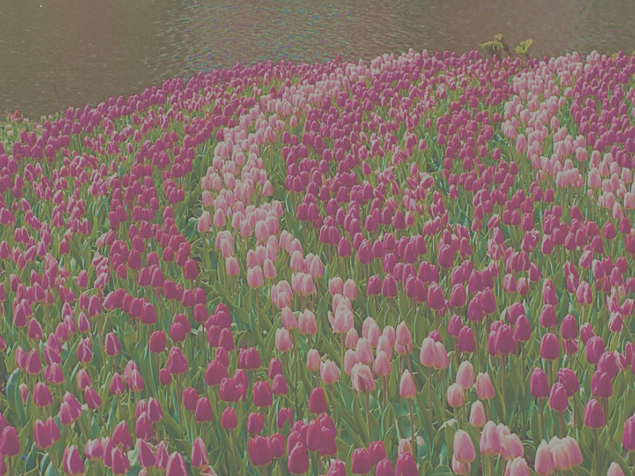
,,MAMYTE MYLIMIAUSIA“
,,Boružiukų“ gr.
2-3 m.
Mokytoja Rasa Tavorienė
2023-05-02-2023-05-05

Slide 2

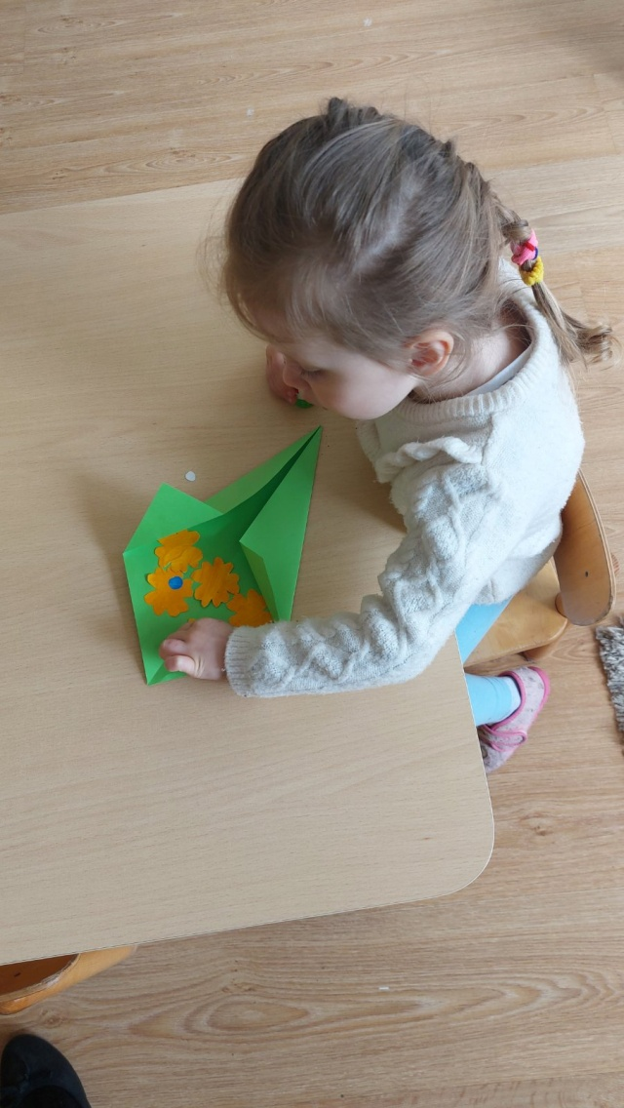
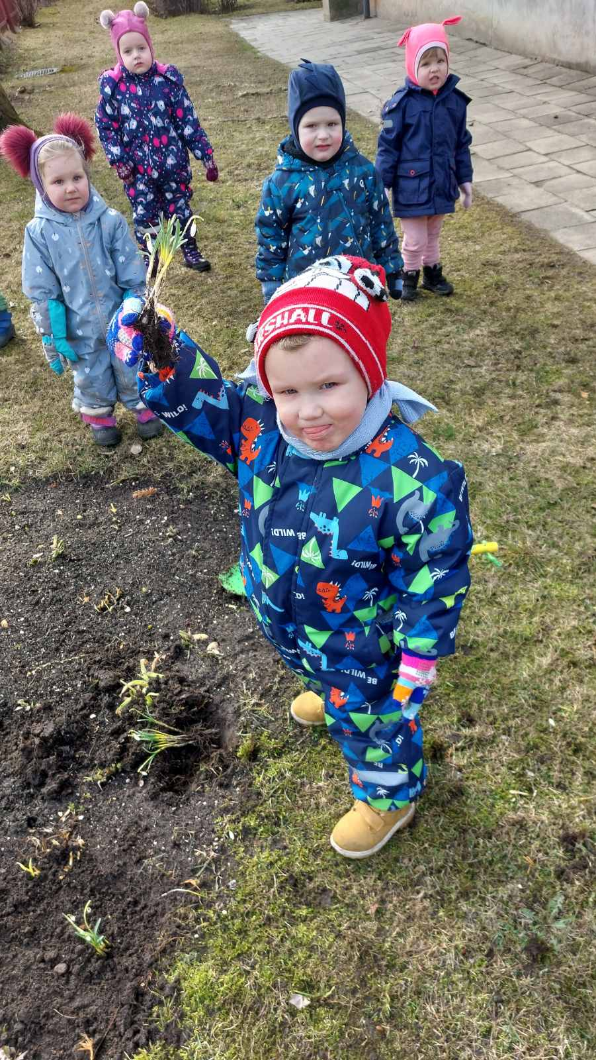
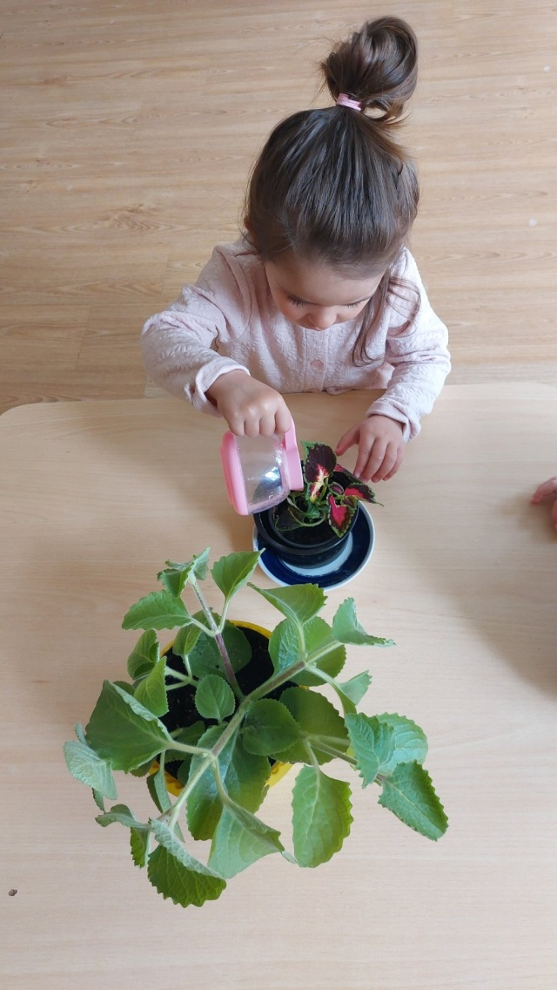
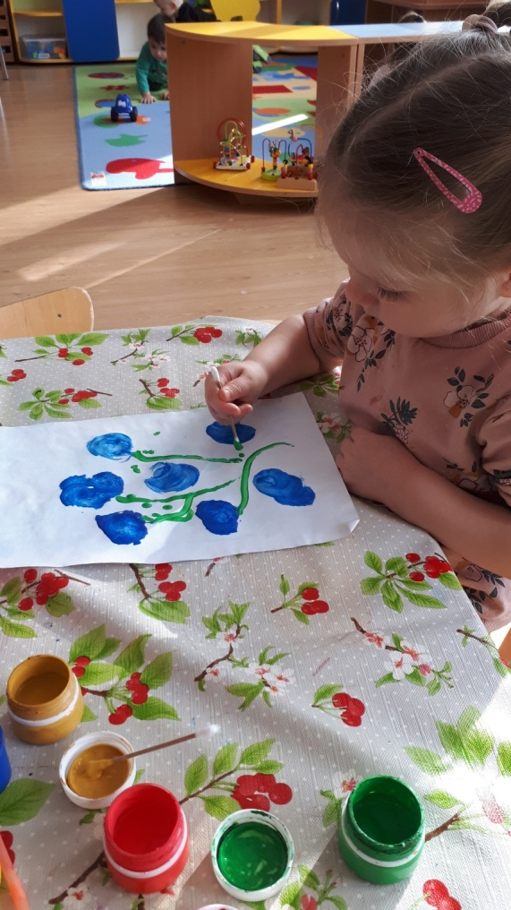
Visą savaitę vaikai ruošėsi mamytės dienai. Darė joms dovanėles. Sodino, laistė gėlytes ir žiūrėjo filmukus apie įvairias gėles. Mokėsi skaičiuoti gėlytes ir įtvirtino jų spalvas.

Slide 3
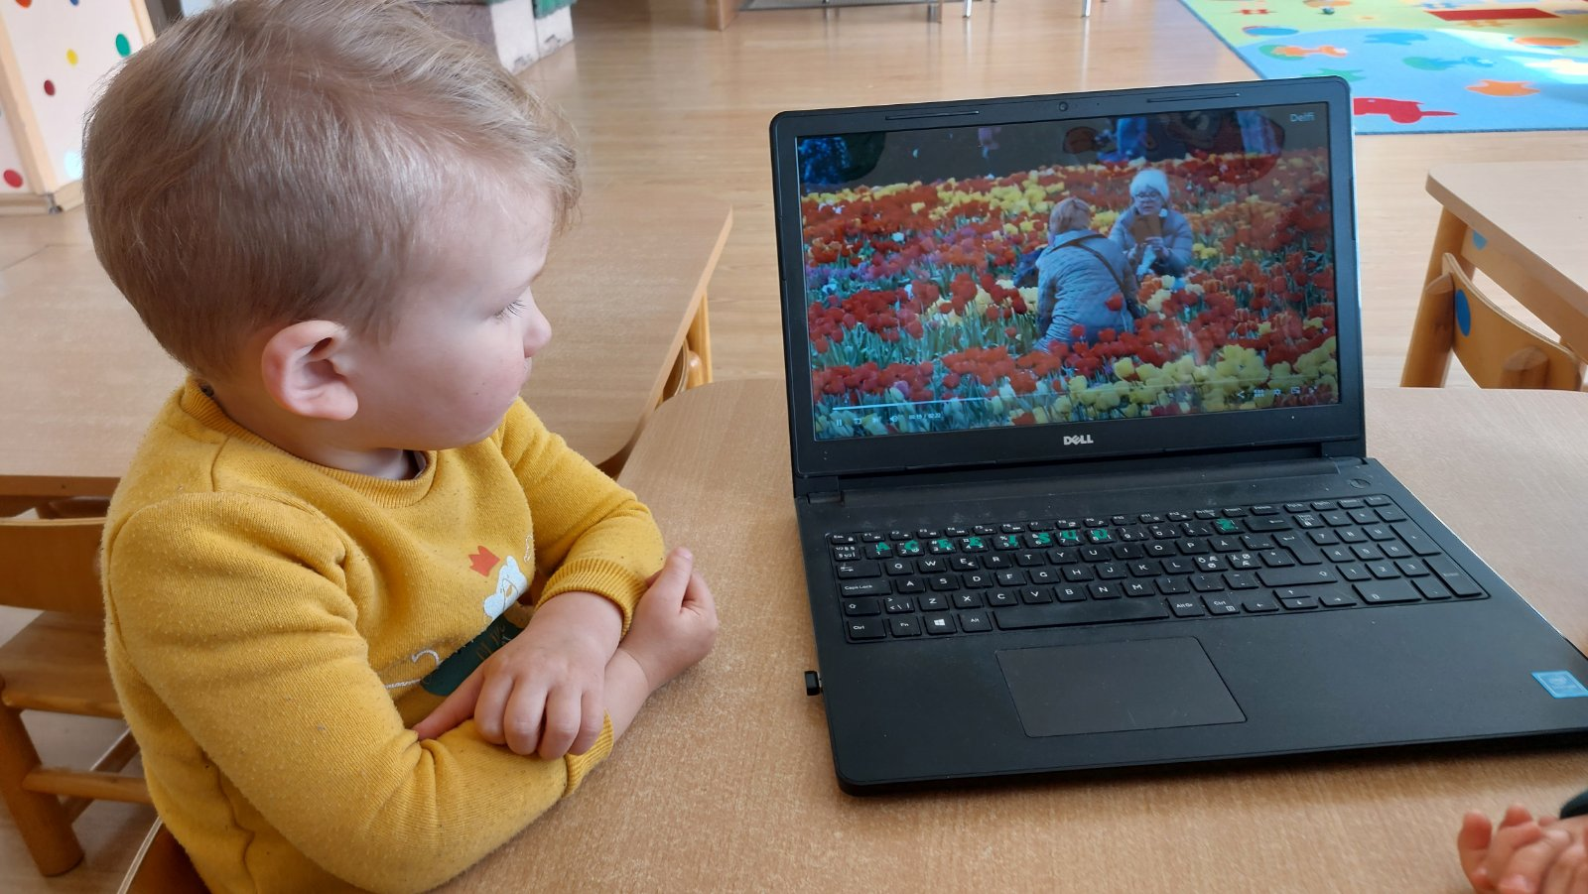
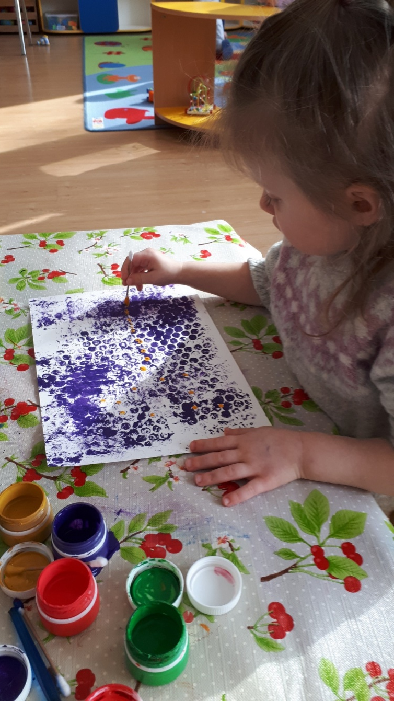
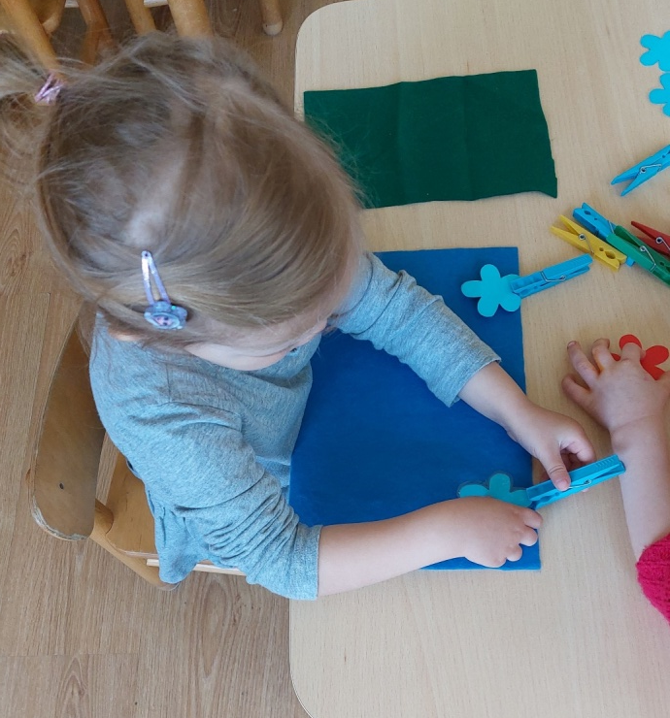
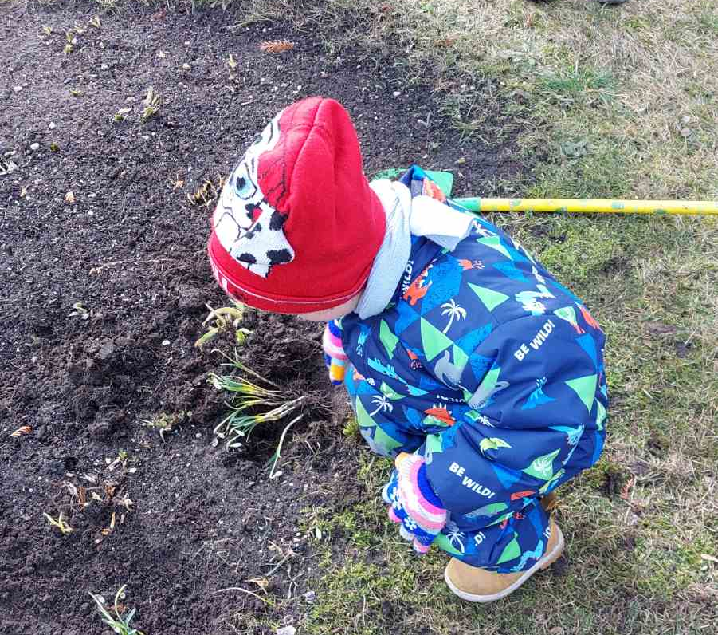

Slide 4
IŠVADOS
1. Ugdytiniai įtvirtino spalvas ir skaičius.
2. Suprato, kad mamytei reikia visada padėti.
3. Mokėsi švelnių, šiltų kreipimosi į mamytę žodžių.
4. Vaikai pasigamino sveikinimus mamytėms

